Slide 1







CLI ou API
Controle
istiod
Dados
istio-proxy
istio-proxy
aplicação
aplicação
POD A
POD B
Métricas
Rastreamento

Slide 2


Pipeline
API
Invocação
Elasticidade
Rastreamento
Microsserviço
Descoberta
Monitoramento
Autenticação
Logging
Resiliência

Slide 3
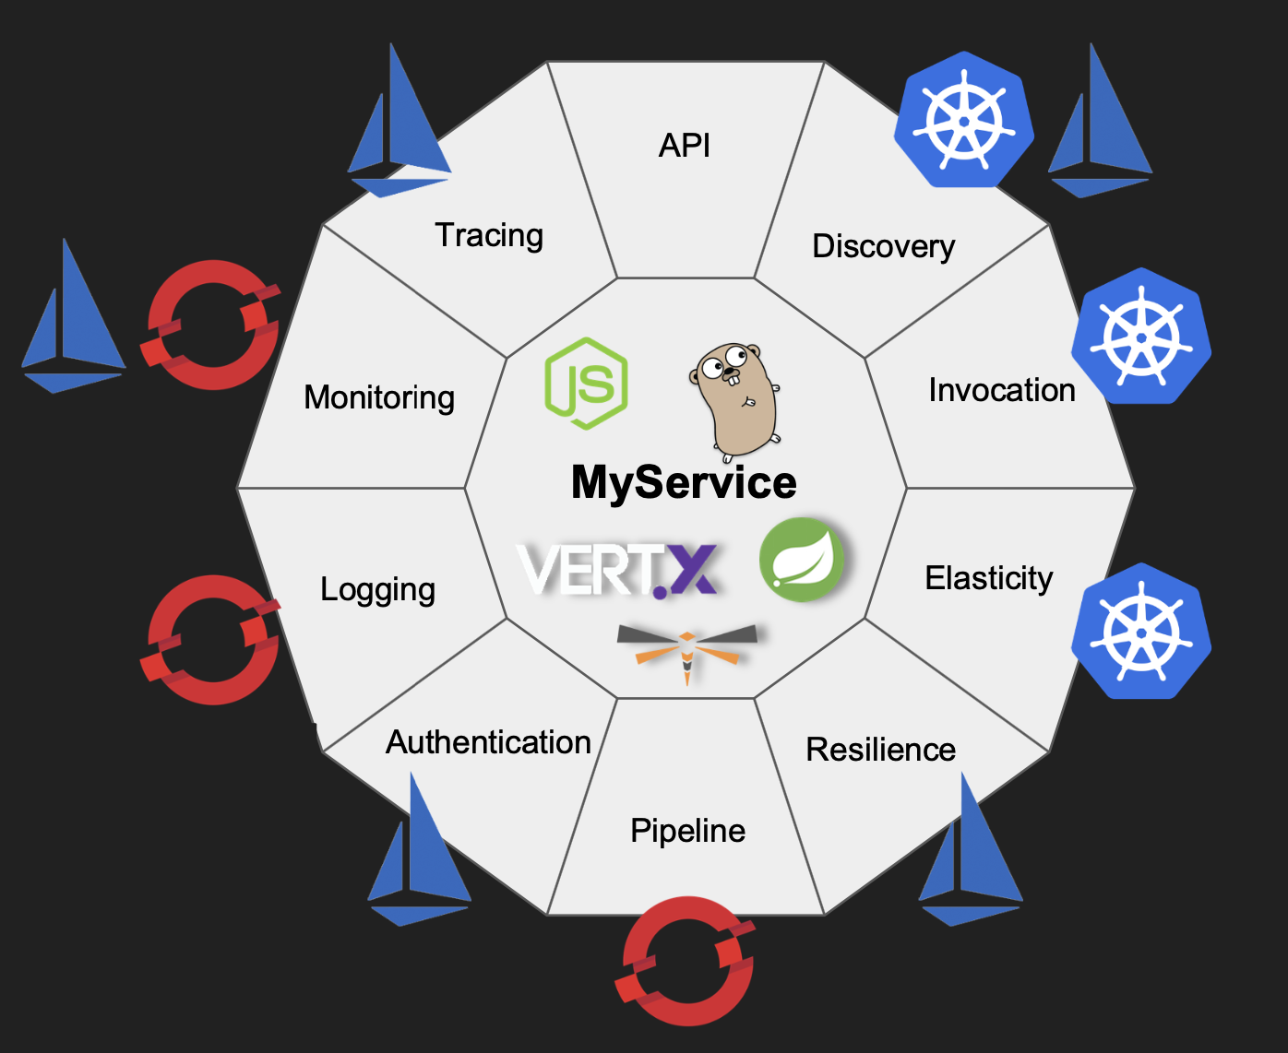

Slide 4
Kubernetes
POD
POD
Internet
Istio-proxy
Istio-proxy
POD
LoadBalancer
API Gateway
Istio gateway
API Gateway
POD
Istio-proxy

Slide 5






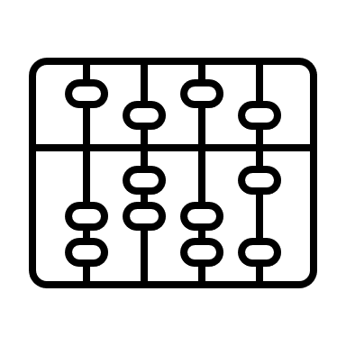
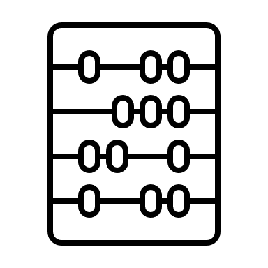






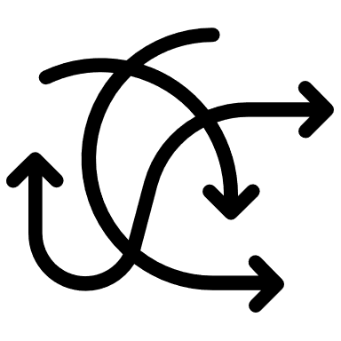
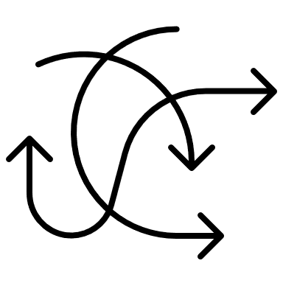

























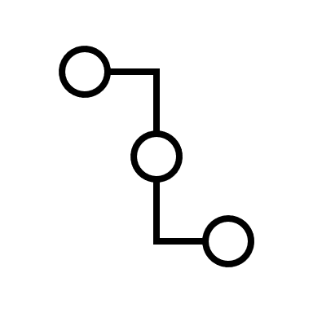









Slide 6



























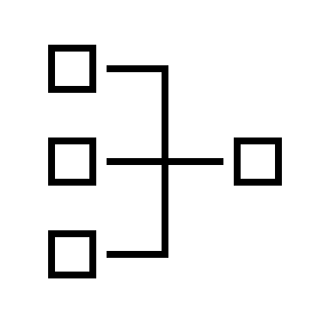

















Slide 7

























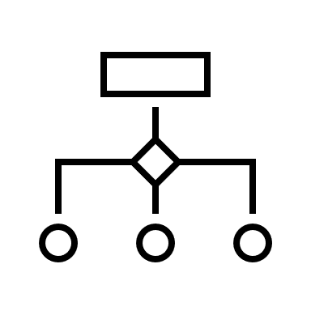





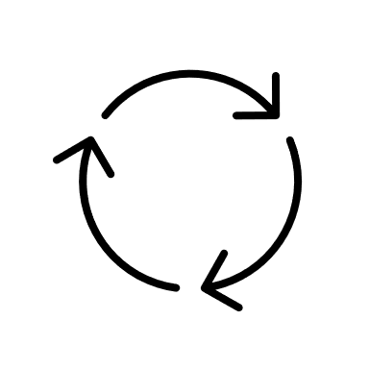


Slide 8


































Slide 9
v1
login
90%
https://www.simul-shop/login
Cliente
front-end
incremento
Teste
Sucesso
100% sucesso
v2
orders
10%
https://www.simul.shop.com/orders
Canary Release
Rota baseada no caminho

Slide 10
CLI ou API
CLI ou API
ingress-gateway
vs/ds
svc
30008
svc
80
istio-proxy
istio-proxy
vs/ds
istio-proxy
istio-proxy
vs/ds
app=A
version=v1
app=A
version=v2
app=A
version=v1
app=A
version=v2
POD A
POD B
POD A
POD B

Slide 11
mesh
Port 80
istio-proxy
egress-gateway
external API
Port 8000
credit.financial
app=sleep
client
http://credit.financial

Slide 12
POD_A
replicas=9
label
app=front-end
90%
Service
selector app=front-end
balance
POD_B
replicas=1
label
app=front-end
10%
Loadbalacing with k8s service

